Slide 1
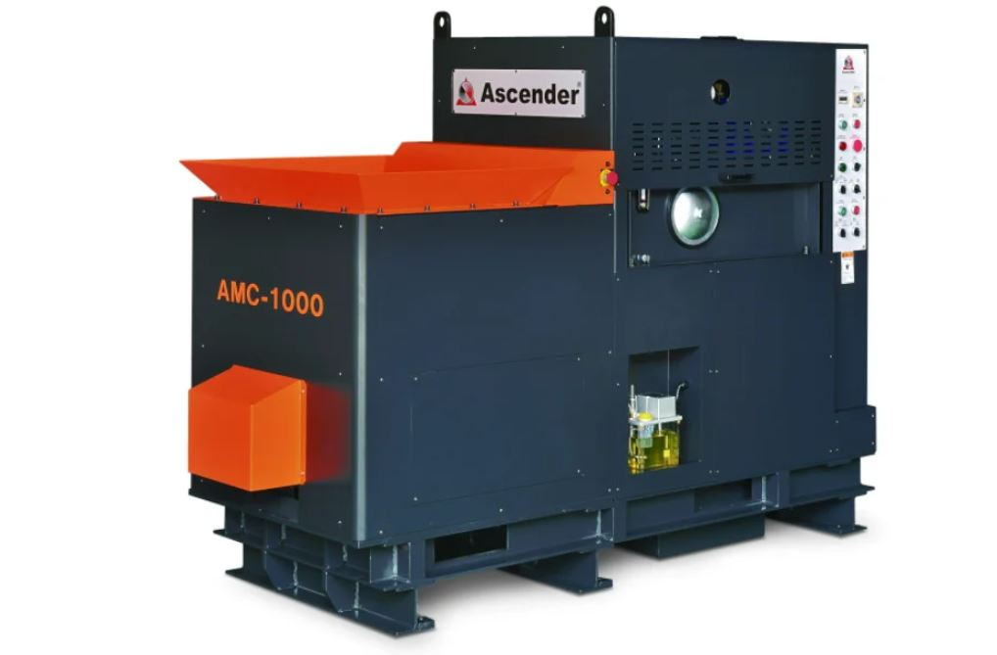
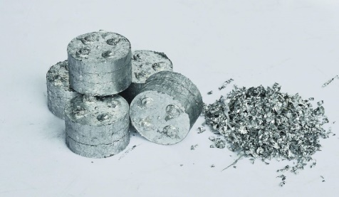
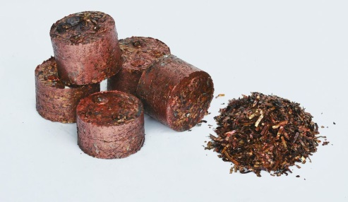
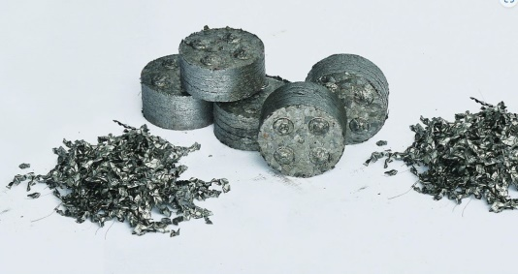
COMPACTEUR À COPEAUX ASCENDER AMC-1000
Le compacteur ASCENDER AMC 1000 permet de comprimer les copeaux générés par les opérations de tournage, de fraisage et de perçage, en une masse solide. Permet d'économiser de l'espace et de récupérer le liquide de coupe pour le réutiliser, ce qui contribue à réduire les coûts de production.

Slide 2
